Slide 1
Puzzle 8
Jesus Hector Roman Vizar
Jose Humberto Gutierrez Beltran

Slide 2
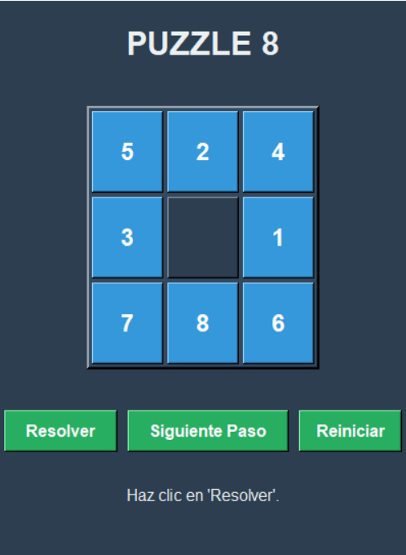
Introducción
El juego puzzle 8 programado consiste en un juego de estrategia mental donde se tienen que ordenar 8 piezas mediante un agujero vacio que es de asistencia para mover las piezas de un lugar de otro , esto para ordenar las piezas en orden, en este caso las piezas se ordenan del 1 al 8.
El proposito es llegar al orden establecido por el creador del puzzle en este caso serian las piezas ordenas del 1 al 8

Slide 3
Instrucciones de instalación
Paso 1
Paso 2
Objetivo 03
Tener Python instalado en el ordenador y visual studio code con la libreria tkinter
Tomar el codigo y copiarlo en un nuevo archivo en visual studio code y en la linea 143 esta el estado inical, cambiar los numeros segun se le plazca, siendo el numero 0 el espacio vacio
Cuando se ejecuta muestra una ventana donde se ven 3 botones

Slide 4
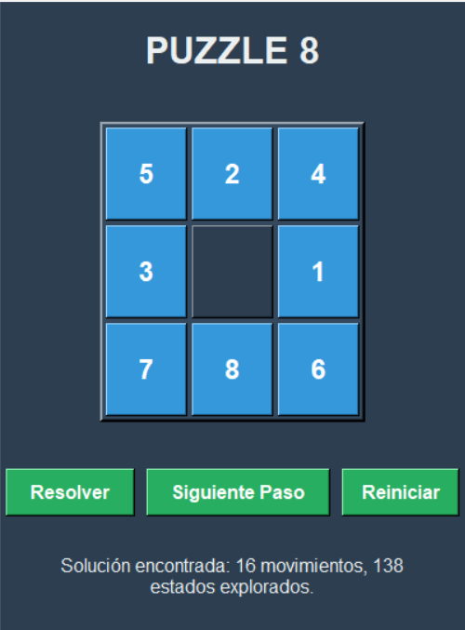
Primero se le da al boton resolver para saber si el orden establecido se puede solucionar, en cuantos movimientos y cuantas posibilidades se analizaron

Slide 5
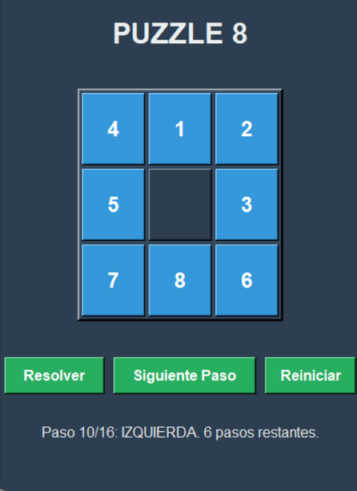
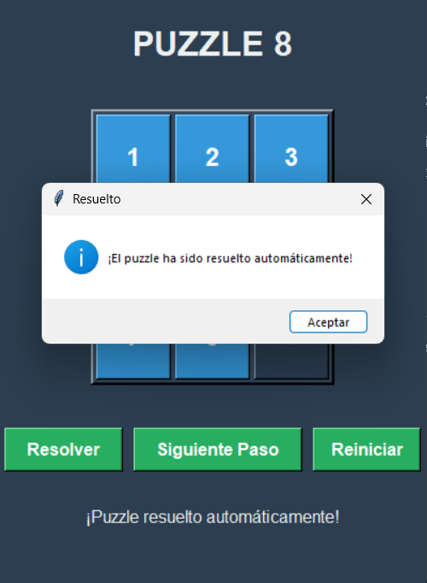
Posteriormente se le da a resolver hasta que todos los pasos se hayan concluido

Slide 6
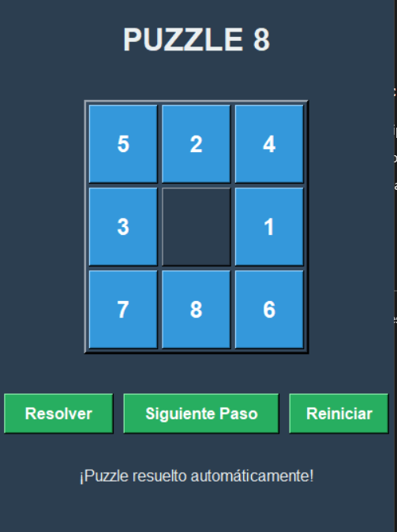
Por ultimo una vez resuelto se le puede dar a reiniciar y volvera al estado inicial

Slide 7
Documentación

Slide 8
Distancia Manhattan
EstadoPuzzle8
la fórmula de la distancia de Manhattan calcula la distancia entre dos puntos en un plano sumando las diferencias absolutas de sus coordenadas, y se expresa como: d = |x₂ - x₁| + |y₂ - y₁|, donde (x₁, y₁) y (x₂, y₂) son las coordenadas de los dos
__init__(): Constructor del estado
heuristica(): Calcula distancia Manhattan
es_objetivo(): Verifica si está resuelto
obtener_movimientos_posibles(): Lista movimientos válidos
realizar_movimiento(): Ejecuta un movimiento
Estado final
tablero = [1,2,3,4,5,6,7,8,0] # Objetivo estado = EstadoPuzzle8(tablero)

Slide 9
SolucionadorPuzzle8
Función
El algoritmo usado es el A estrella, utilizando su base del de anchura para buscar cada paso posible y con la distancia manhattan encontrar la mas optima
solucionador = SolucionadorPuzzle8()
solucion, explorados = solucionador.resolver(estado)
resolver(): Método principal A*
_reconstruir_camino(): Obtiene secuencia de movimientos

Slide 10
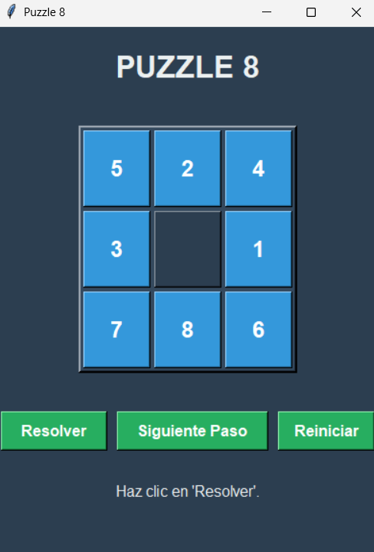
InterfazPuzzle8
crear_interfaz(): Construye la GUI
actualizar_tablero(): Refresca la vista
ficha_clickeada(): Maneja clicks del usuario
resolver_puzzle(): Ejecuta la solución automática
siguiente_paso_solucion(): Muestra paso a paso

Slide 11
Muchas Gracias

